Slide 1


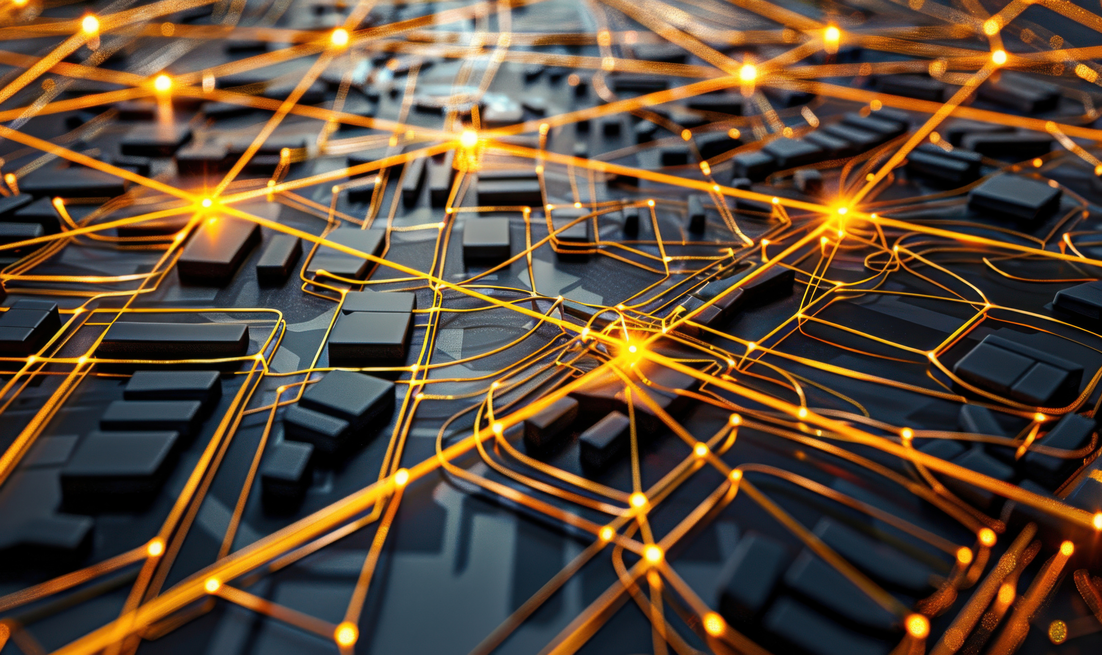

Sisteme de Stocare a Energiei Electrice
Bogdan Stroe
Cooperativa de Energie
8 iunie 2026 @ 19:00
101120519 — LIFE22-CET-LIFE-COMET

Slide 2
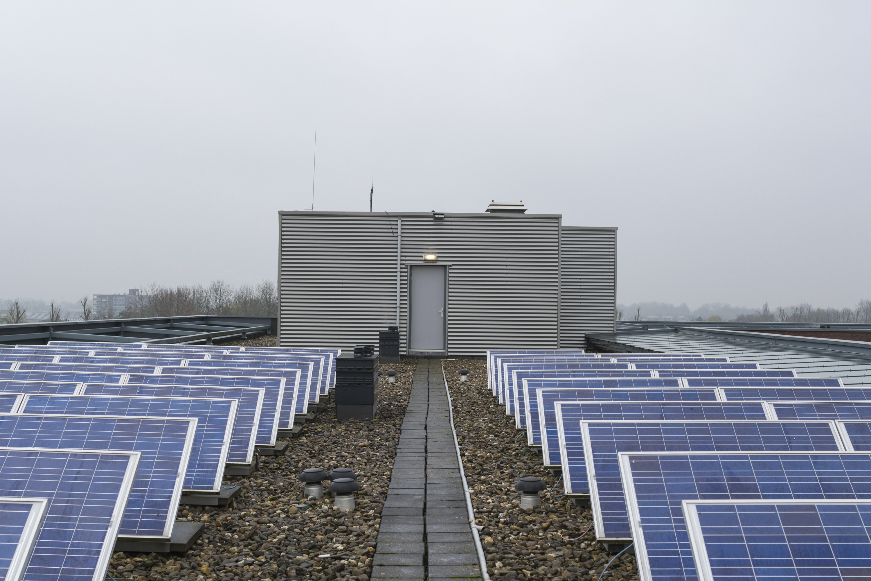

De Ce Avem Nevoie de Stocarea Energiei?
Gestionarea intermitenței și decuplarea de consum
Arbitrajul și valorificarea volatilității prețurilor
Nivelarea curbelor de consum (Peak Shaving)
Stabilitatea rețelei și serviciile de sistem
Securitatea energetică și independența

Slide 3


Electrochimică (Bateriile - BESS)
Tipuri de Stocare a Energiei Electrice
Cea mai flexibilă și scalabilă metodă, utilizată de la telefoane mobile până la parcuri fotovoltaice mari. Transformă energia electrică în energie chimică la încărcare și invers la descărcare.
Mecanică
Hidrocentrale cu acumulare prin pompare, stocare cu aer comprimat, volante (flywheels)
Chimică (Power to Gas)
Utilizarea surplusului de energie pentru a produce hidrogen verde (prin electroliză) sau metan sintetic
Termică
Încălzirea sau răcirea unui mediu (apă, săruri topite, roci) pentru a reține energia.

Slide 4
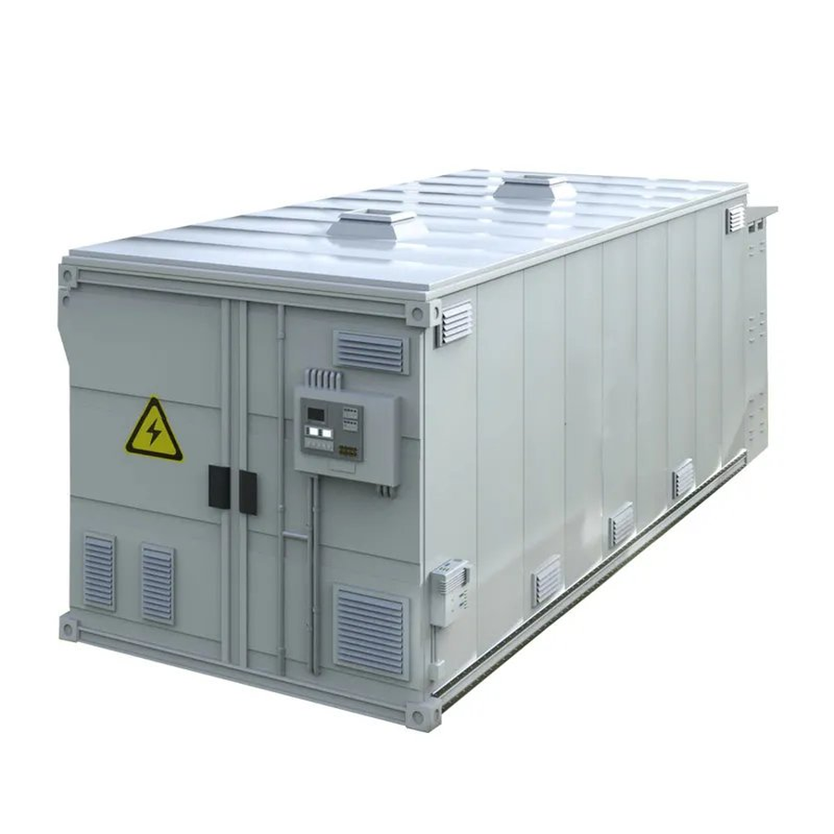

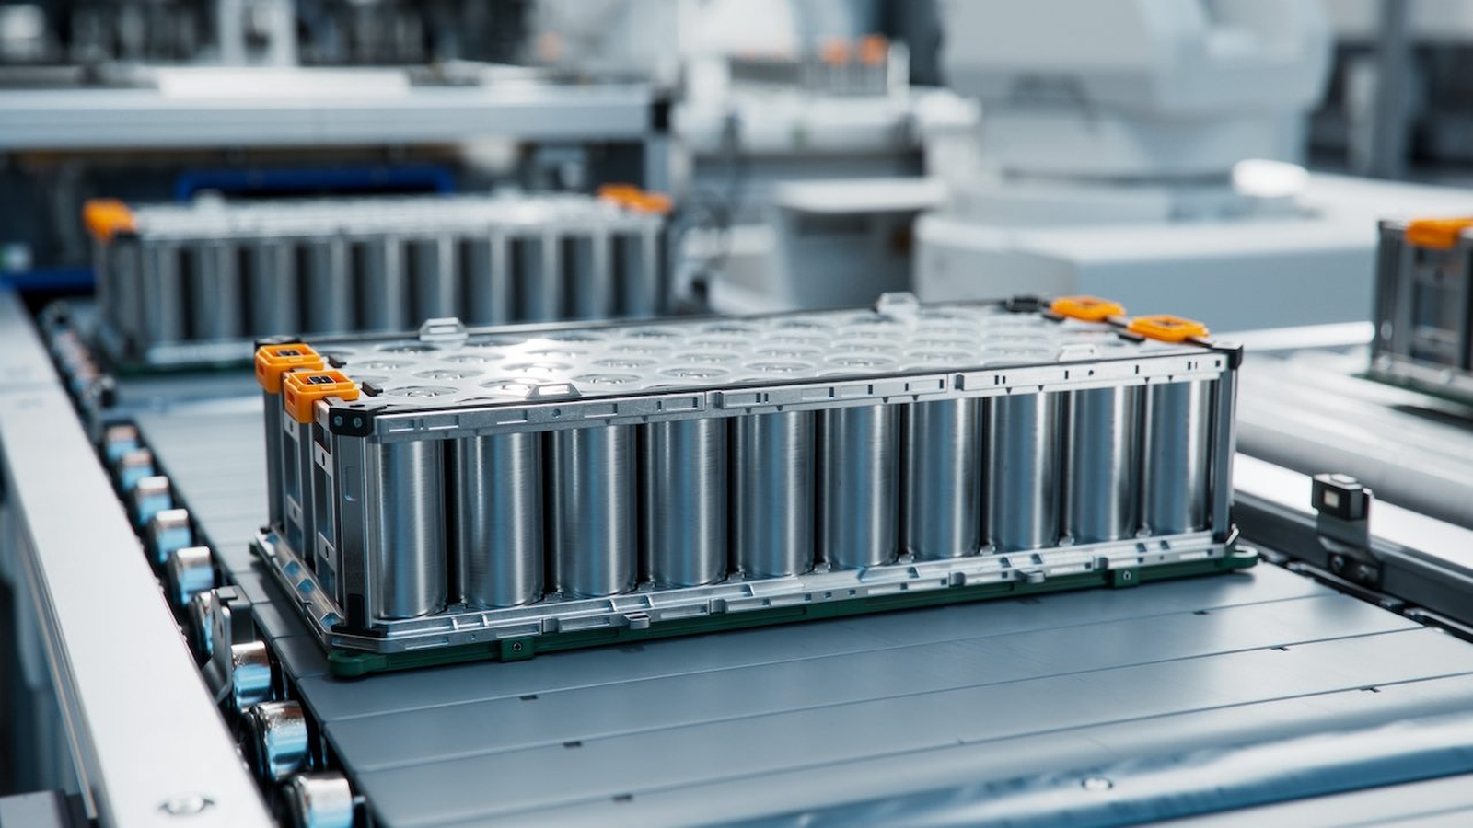

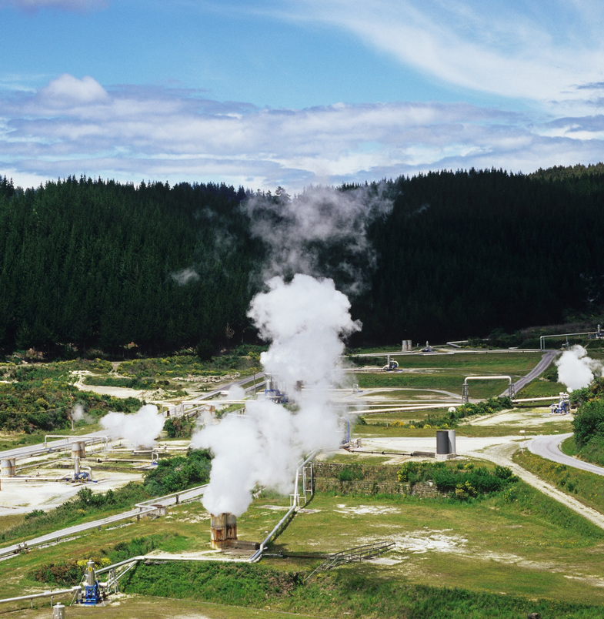
Tipuri de Baterii
Pentru aplicațiile staționare (rezidențiale, comerciale sau parcuri de producție), nu toate bateriile sunt la fel. Ele se aleg în funcție de densitatea energetică, durata de viață (numărul de cicluri) și viteza de răspuns.
A. Bateriile Litiu-Ion (Li-Ion)
B. Bateriile Sodiu-Ion (Na-Ion)
C. Bateriile cu Flux (Flow Batteries)

Slide 5
Litiu Fier Fosfat (LFP)
Bateriile Litiu-Ion
Este standardul actual pentru stocarea la scară comercială și industrială (de exemplu, sisteme atașate unui parc fotovoltaic de 1 MW). Oferă o durată de viață excelentă (adesea peste 6000-8000 de cicluri), nu conține metale problematice precum cobaltul și are o stabilitate termică foarte bună (risc minim de incendiu).
Nichel Mangan Cobalt (NMC)
Au o densitate energetică mai mare (stochează mai multă energie într-un volum mai mic), motiv pentru care sunt preferate în industria mașinilor electrice. În stocarea staționară pierd teren în fața LFP din cauza costurilor mai mari, degradării mai rapide la ciclări adânci și riscurilor termice ușor mai ridicate.

Slide 6
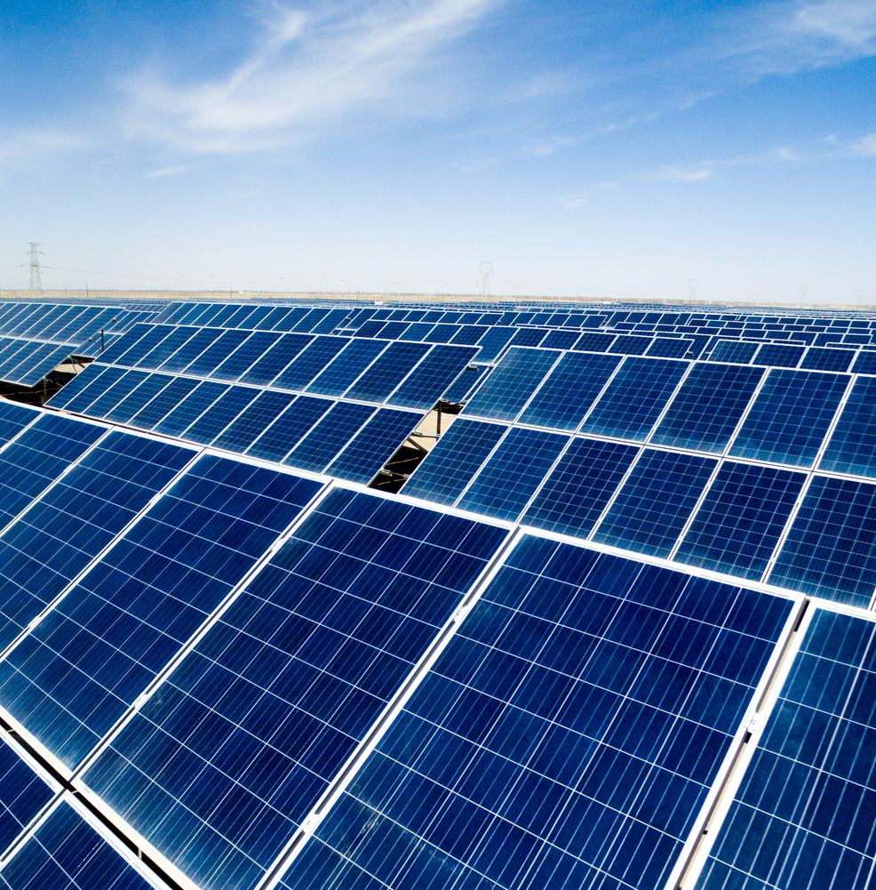
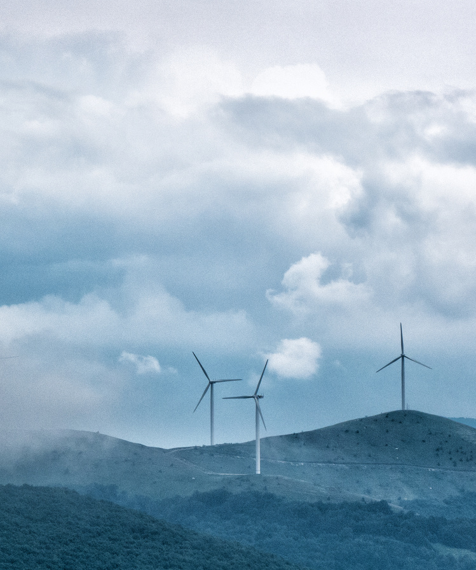
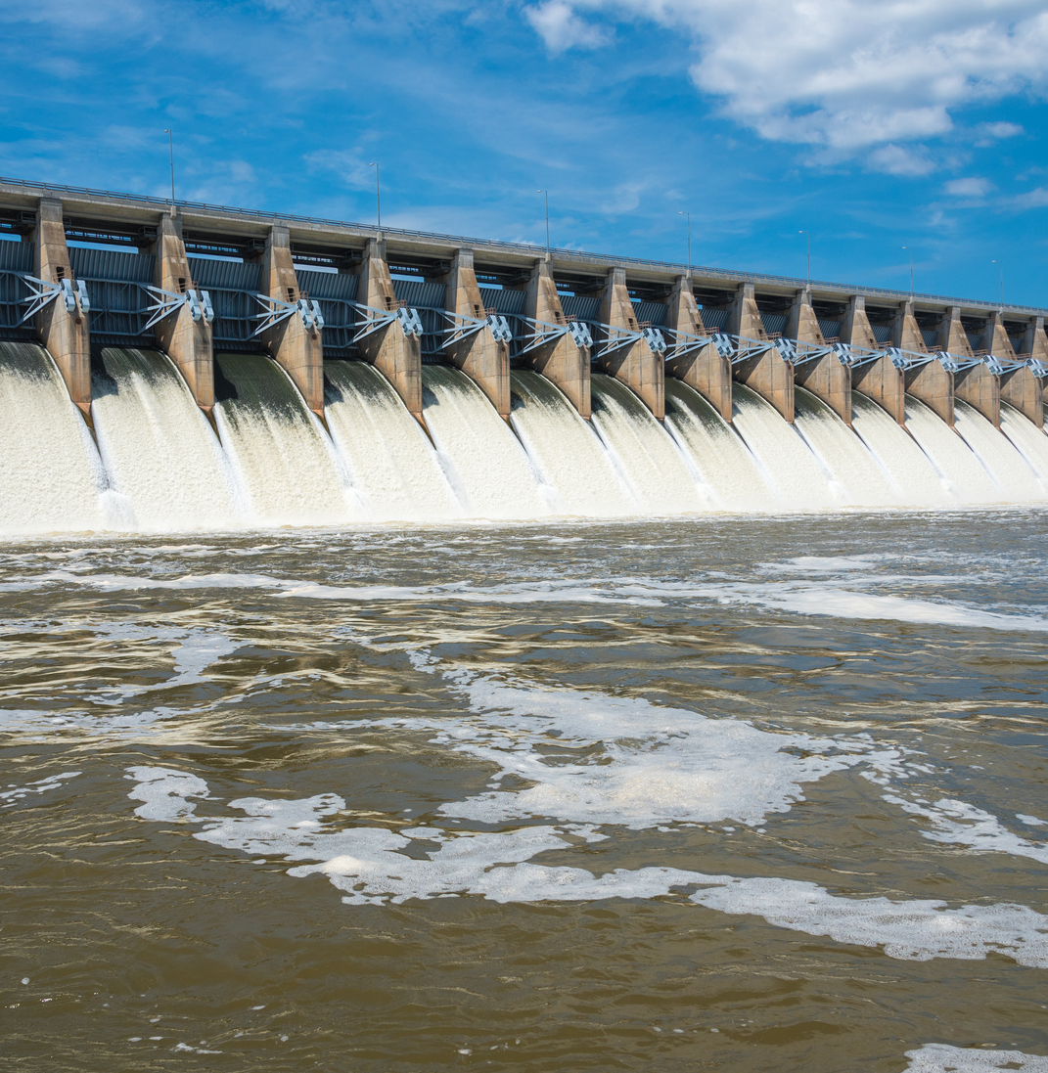
Scenarii de Stocare
Nivel Individual (Rezidențial / Prosumator)
Nivel de Comunitate de Energie (Microgrid / Asociații / IMM-uri)
Nivel Mare (Utility-Scale / Parcuri Fotovoltaice și Eoliene)

Slide 7
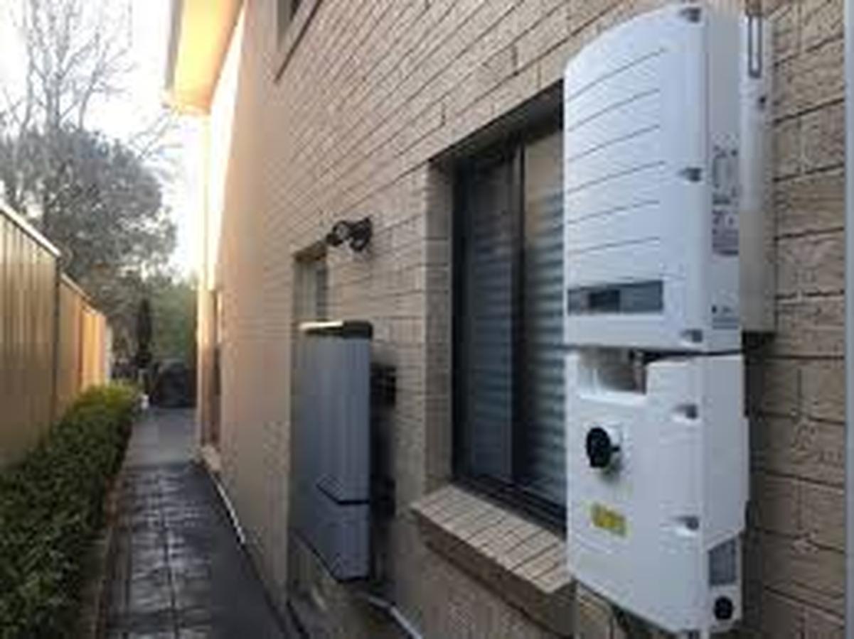
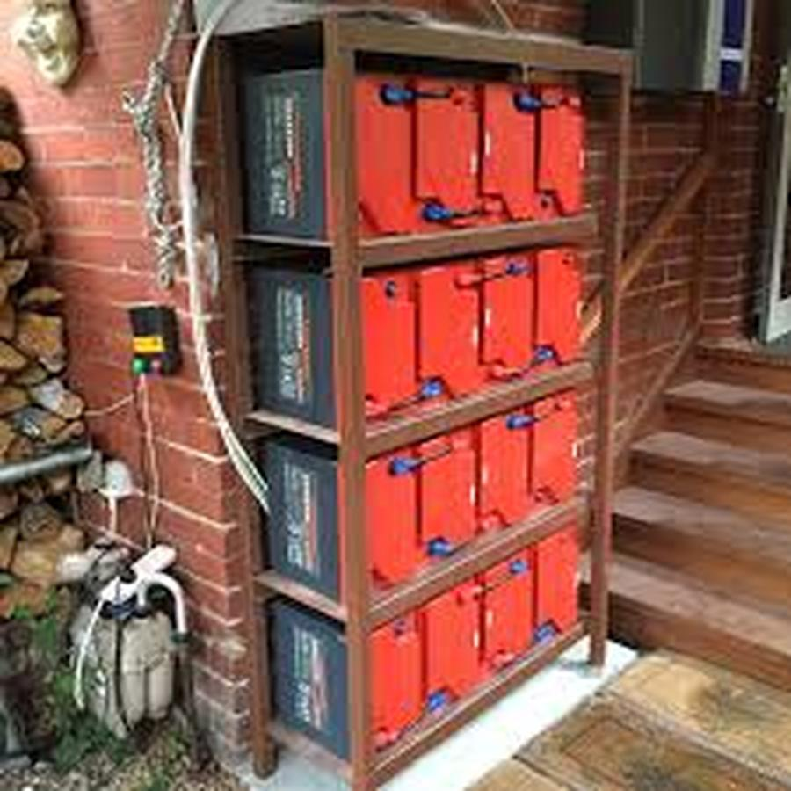
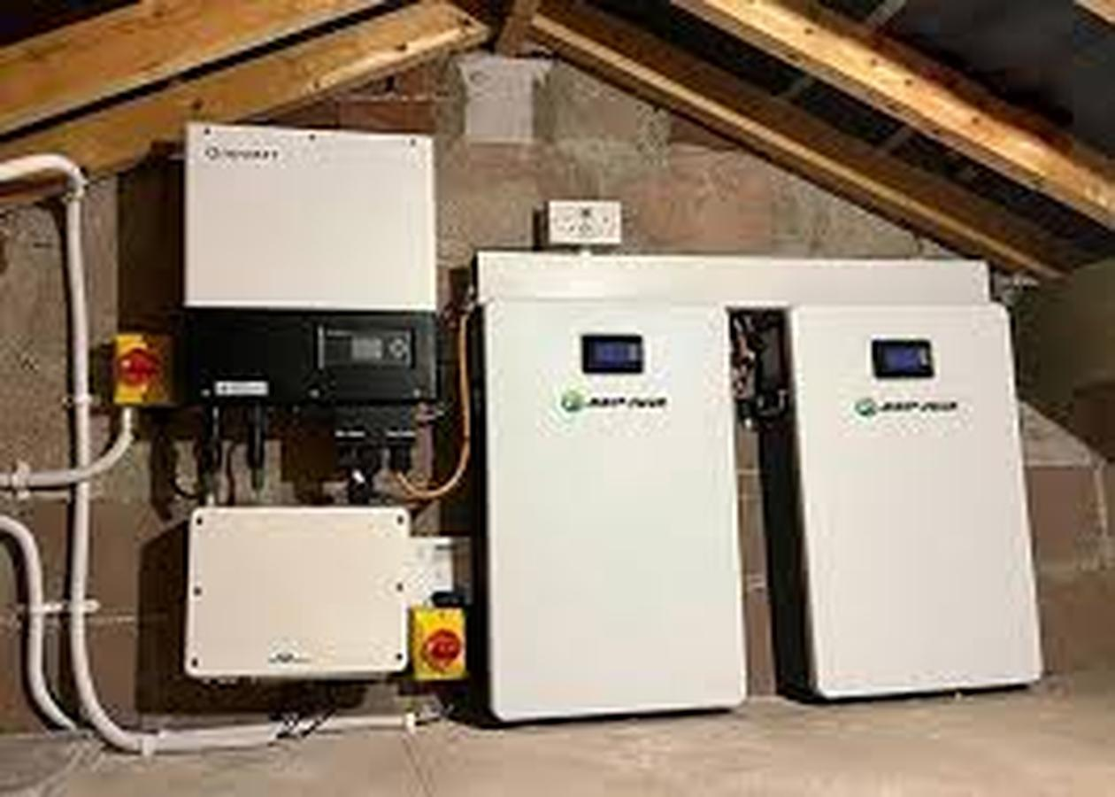
Nivel Individual
La acest nivel, obiectivul principal este maximizarea autoconsumului (să consumi noaptea ce ai produs ziua) și asigurarea unei surse de backup în caz de pană de curent.
Soluția recomandată: Sisteme hibride (invertor hibrid + baterii modulare) cu tehnologie Litiu Fier Fosfat (LFP).
Capacitate tipică: Între 5 kWh și 15 kWh.

Slide 8
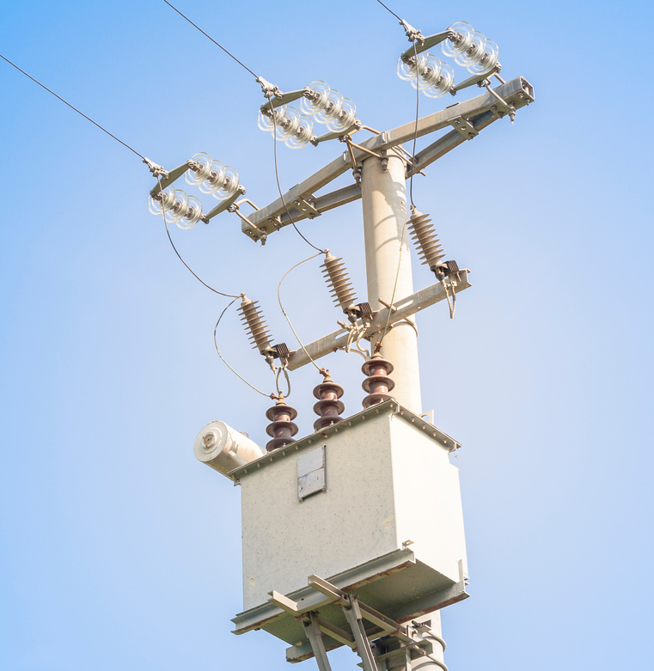
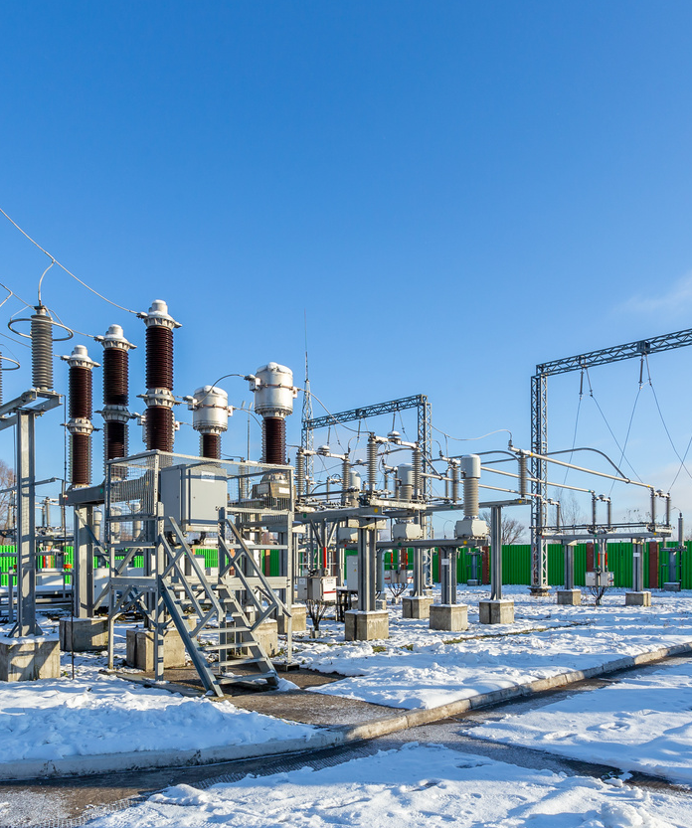
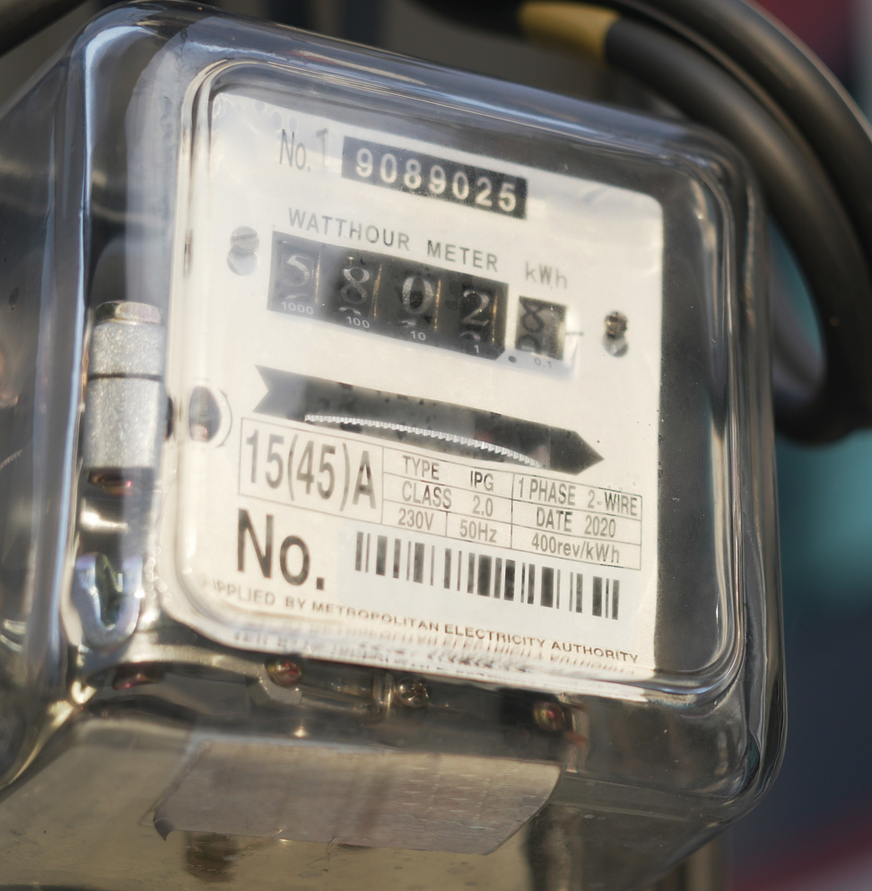
Nivel de Communicate de Energie
Soluția recomandată: Baterii comerciale și industriale (C&I), montate de obicei la exterior în dulapuri climatizate (outdoor cabinets). Tehnologia dominantă este tot LFP, dar gestionată prin sisteme avansate de management al energiei (EMS).
Capacitate tipică: Între 50 kWh și 500 kWh.
Strategie: Contoarele inteligente (smart meters) înregistrează curbele de sarcină la intervale de 15 minute, iar sistemul de stocare echilibrează local diferențele dintre producția membrilor și consumul acestora, minimizând energia cumpărată din rețea.

Slide 9
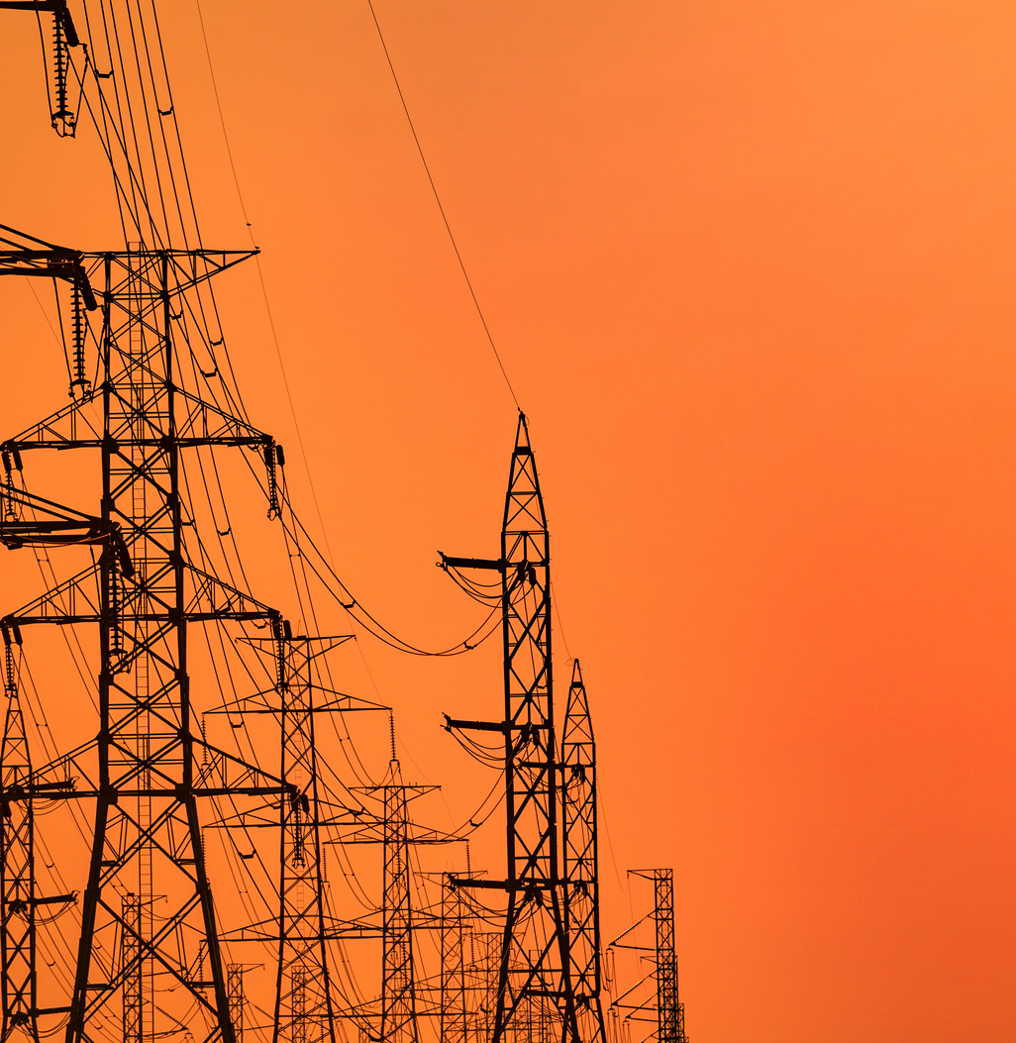
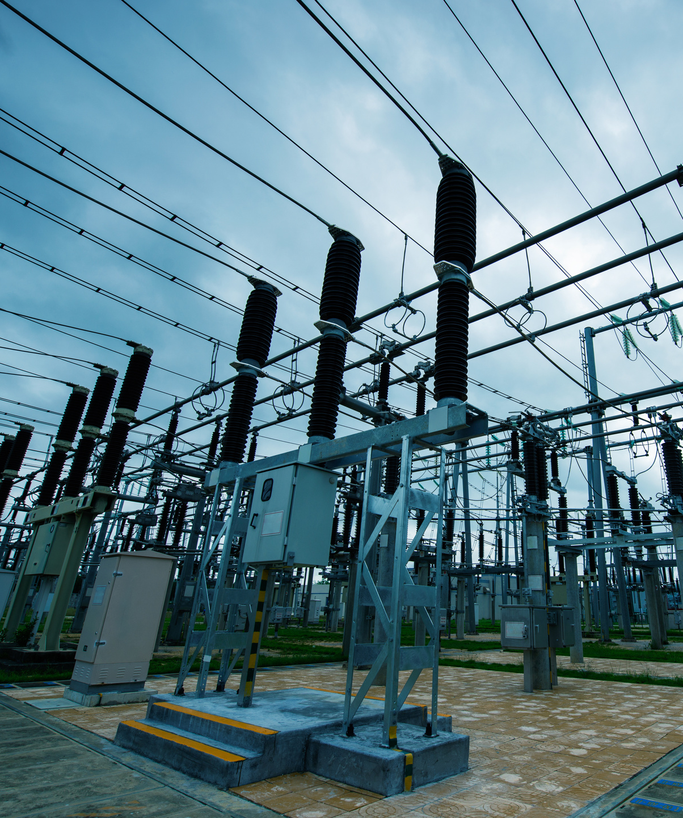
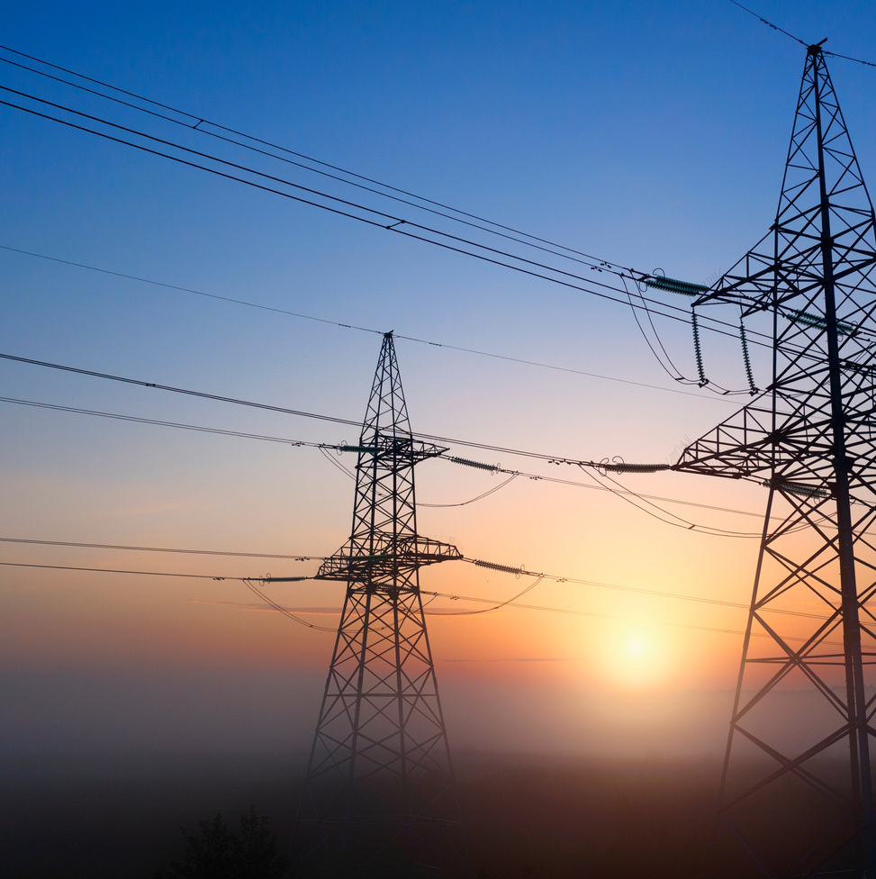
Nivel Mare (Utility-Scale)
La scara de rețea sau atașate capacităților mari de producție, bateriile devin instrumente financiare și de stabilitate a sistemului energetic, nu doar "rezervoare" de energie.
Soluția recomandată: BESS integrate în containere maritime (20 sau 40 de picioare). LFP este soluția de bază pentru cicluri de 2-4 ore. Pentru o stocare de mai lungă durată (peste 6 ore), sistemele cu flux (Vanadium Flow Batteries) devin fezabile economic datorită degradării zero în timp.
Capacitate tipică: De la 1-2 MWh în sus.

Slide 10
E-Acumulatori.ro
Furnizori de Soluții de Stocare din Cooperativa
De 20 de ani pe piața din România pentru soluții de energie regenerabila.
Soluții pentru instalații individuale sau la nivel de comunități de energie.
Inter-Gas România
Soluții de stocare pentru comunități sau la nivel industrial. Integrare cu sisteme EMS.
Baterii de tip LPF produse în Uniunea Europeană.

Slide 11
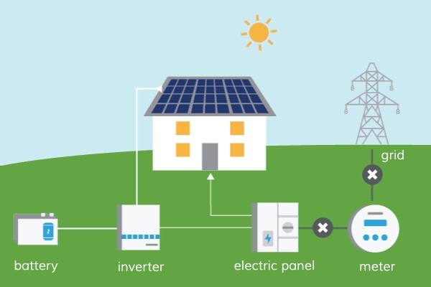
Concluzii
Stocarea energiei electrice este necesară la toate nivelurile (individual, comunitar, mare).
Tehnologiile de stocare evoluează rapid.
Viitorul: un sistem energetic curat, descentralizat și rezilient.

Slide 12

Vă mulțumim pentru atenție!
Înainte de a încheia, ne-ar plăcea să discutăm împreună.
Care sunt provocările pe care le-ați întâmpinat în înțelegerea acestui concept?
A fost ceva din ce ați aflat astăzi o surpriză pentru voi?
Haideți să explorăm aceste perspective împreună în sesiunea de Q&A.

